Slide 1




创领未来 责无旁贷
—— 中国电科14所2018年校园招聘
中国电子科技集团公司第十四研究所
THE 14TH RESEARCH INSTITUTE OF CHINA ELECTRONICS TECHNOLOGY GROUP CORPORATION

Slide 2

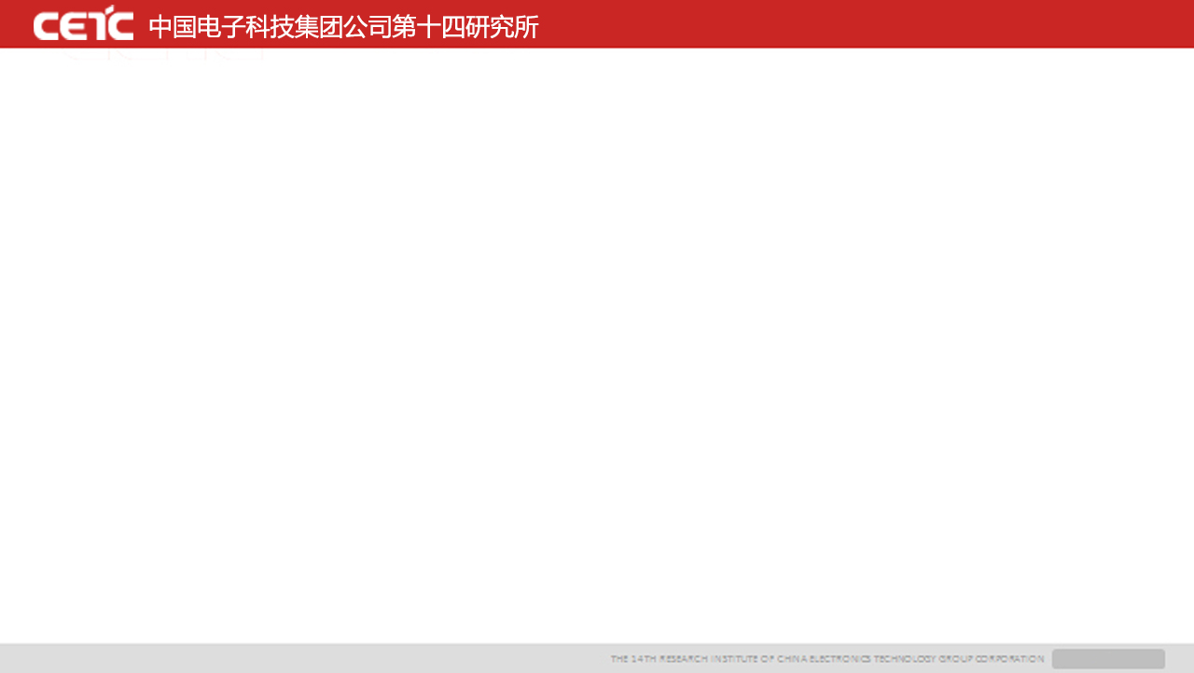
01. 优秀发展平台
在十四所能获得什么？
02.全面职业成长
03. 成功人生经历

Slide 3
01
优秀发展平台
人生的第一份工作十分重要，它在很大程度上决定了今后个人职业生涯的发展方向和潜力。我们常说：“心的宽度需要足够的舞台来支撑。站在巨人的肩膀上，才能看的更远。”平台的高度决定了我们的发展高度，而十四所，依靠深厚的历史底蕴、强大的科研实力、创新的技术能力、优秀的人才队伍，为你提供了足够优秀的发展平台！

Slide 4

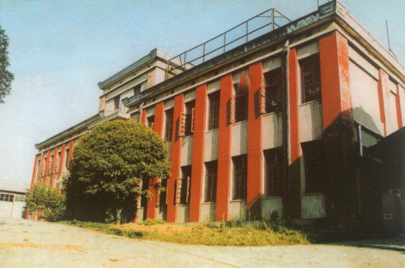
历史与文化
>>>在这里，你能领略亚洲第一大所的深厚历史底蕴以及优良的国防军工文化
十四所隶属于中国电子科技集团公司，成立于1949年，经过60多年的发展，成为了中国雷达工业的发源地，国家诸多新型、高端雷达装备的始创者，信息化装备研发的先驱者，是具有一定国际竞争能力的综合型电子信息工程研究所。

Slide 5
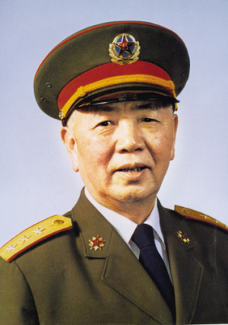
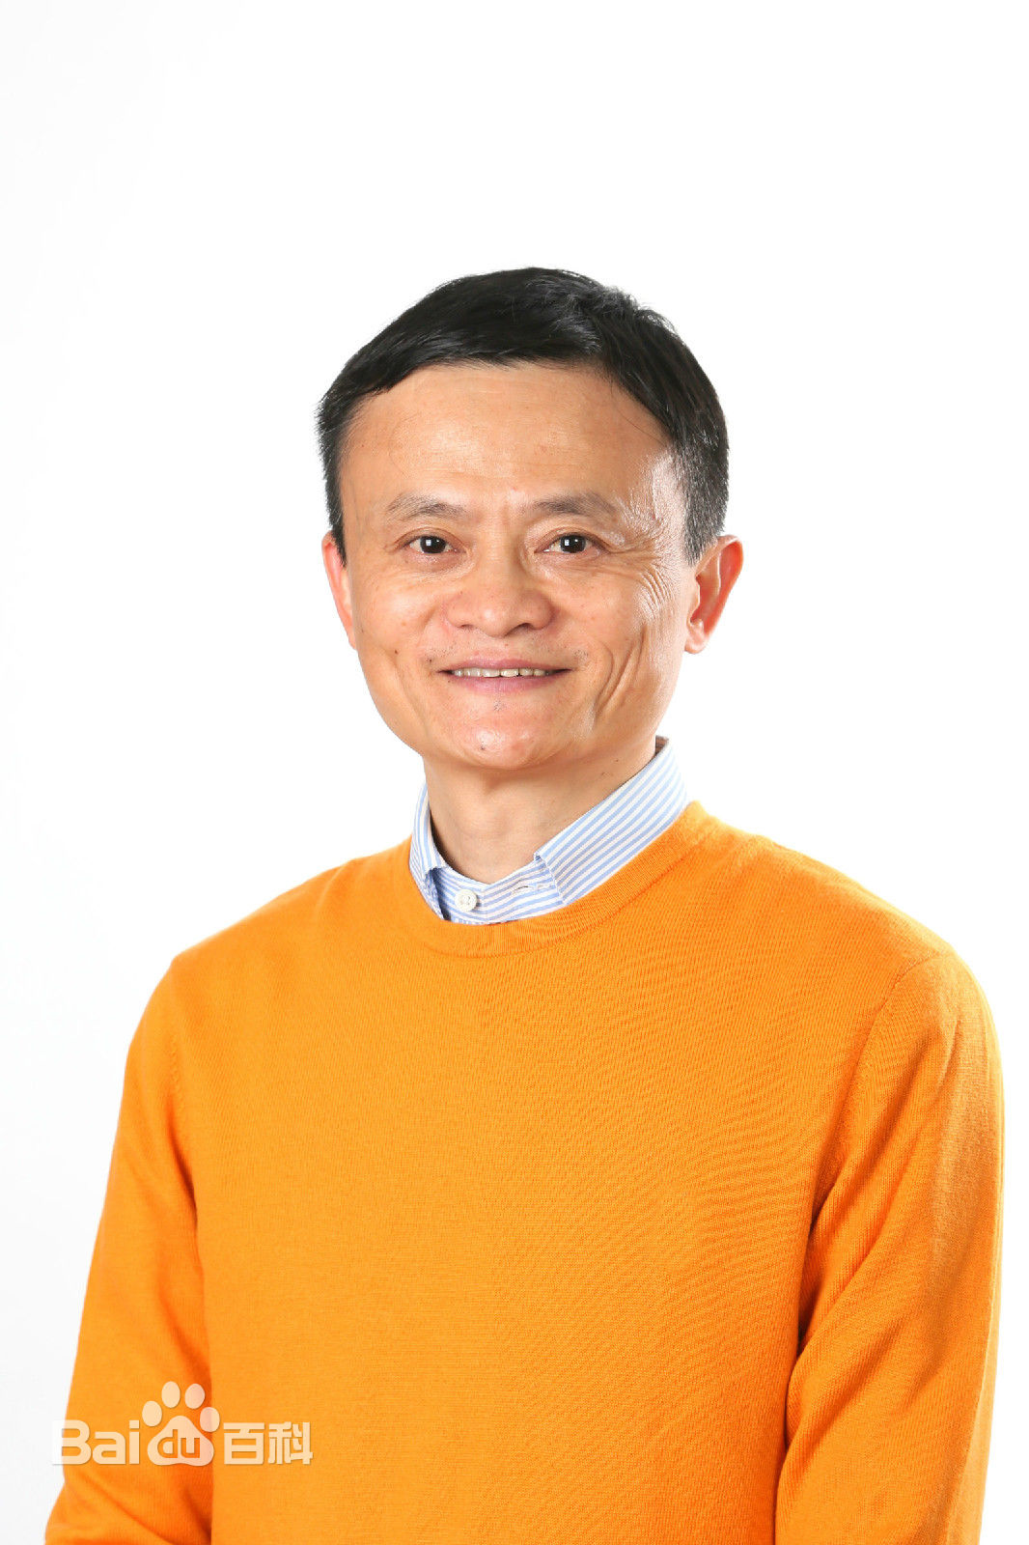
历史与文化
“14所是个老所，是中国雷达工业的老母鸡，在历史上作出了很多贡献，今后还要作贡献。最重要的是这批力量是国家财富。只我们有这批人在，什么东西都可以搞得出来”
刘华清
——原军委副主席，上将
主要从事雷达及基于传感器集成的次系统业务，是国家预警探测领域的引领者，技术水平处于世界先进行列，被中共中央、国务院、中央军委授予“高技术武器装备发展建设工程重大贡献奖”。

Slide 6
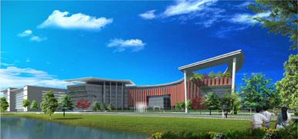
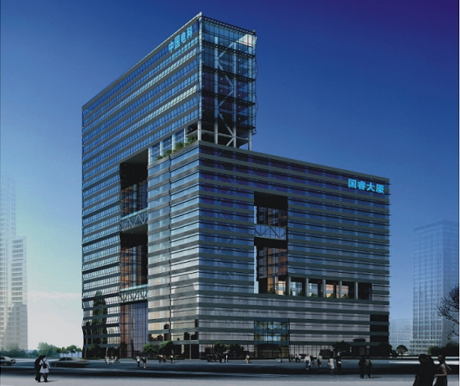
产业架构
十四所
军品产业平台
民品产业平台
军品和民品产业在职员工9000多人
所本部
国睿集团
5个研究部
2个重点实验室
机关保障部门
15个公司（含1家上市公司）

Slide 7
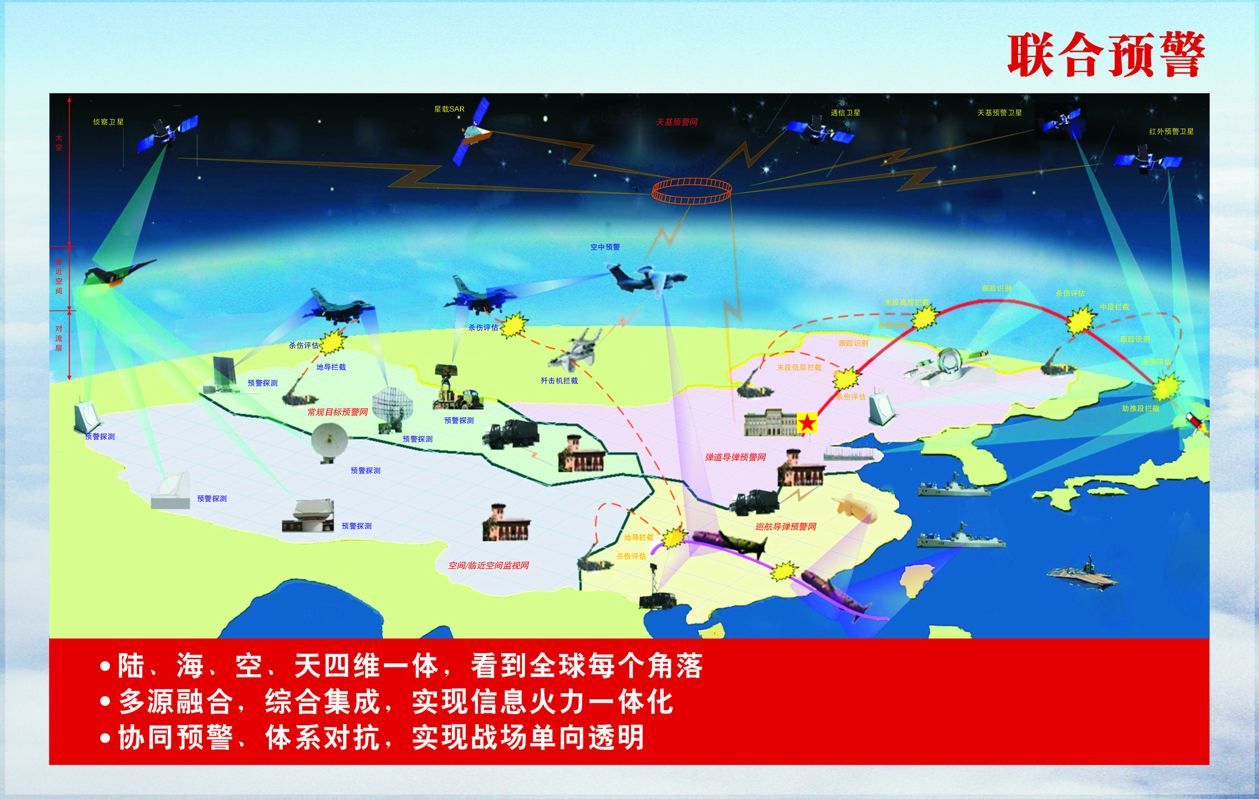
产品与业务
>>>在这里，凭借十四所领先的科研能力，你能接触到最先进的雷达系统装备
以“陆、海、空、天”四维一体，看到全球每一个角落，十四所始终保持国家预警探测领域引领者地位，始终成为国家雷达及系统装备的主要供应商。

Slide 8
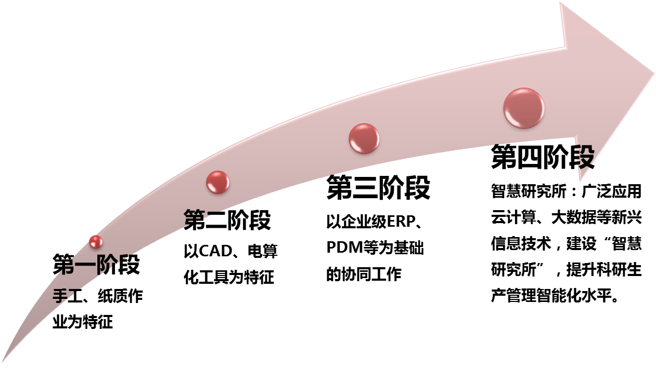
创新能力
>>>在这里，依托十四所强大的创新平台，你能接触到雷达最前沿的技术
“创新是十四所的灵魂，是十四所跨越发展、基业常青的基石。”
创新体系
十四所正在重构科技创新体系，积极推动研发体系转型升级。近几年每年自筹资金投入约3亿元用于科技创新，不断提升创新能力。
创新成果
荣誉奖项：获得国家级科技奖项60余项，每年申报专利不低于60项。
核心技术：形成了系统集成、相控阵、处理算法、核心芯片等一批军民共用的核心技术。
国家实施“中国制造2025” ，国际推行工业4.0，十四所加快从“精
益研究所”向“智慧研究所”转变，坚持创新驱动、智能转型、强化基础

Slide 9
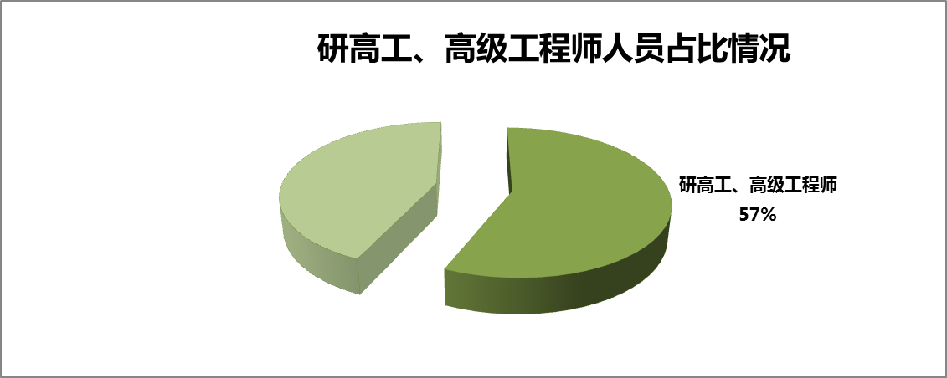
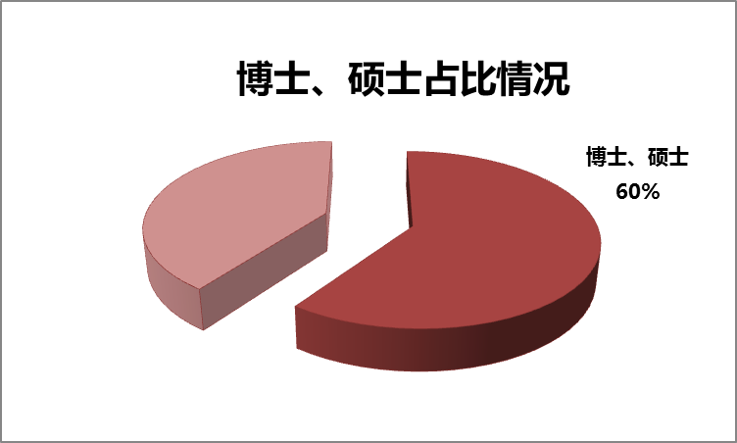
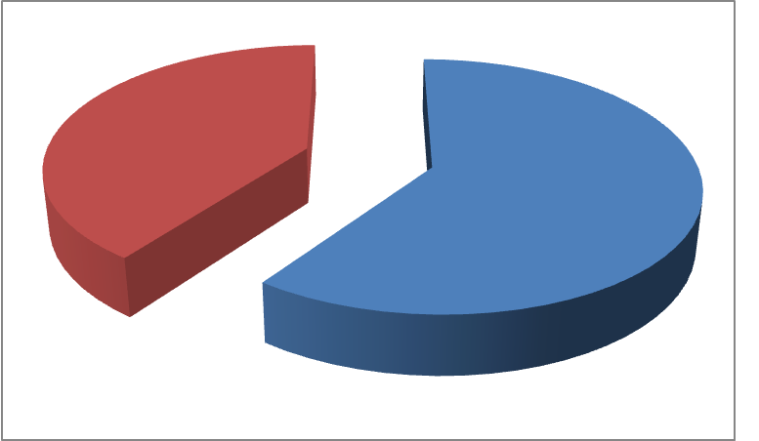
人才队伍
>>>在这里，你能够与行业内最顶尖的人才共事，站在这些巨人的肩膀上，你可以看的更远
十四所取得目前的发展成就，是和人才队伍建设分不开的。
中国工程院院士2名；
集团首席科学家4名、首席专家4名；
博士生和硕士生导师80余名；
国家及省部级专家150余名
研究生
研发人员占比
研发人员 60%
9

Slide 10
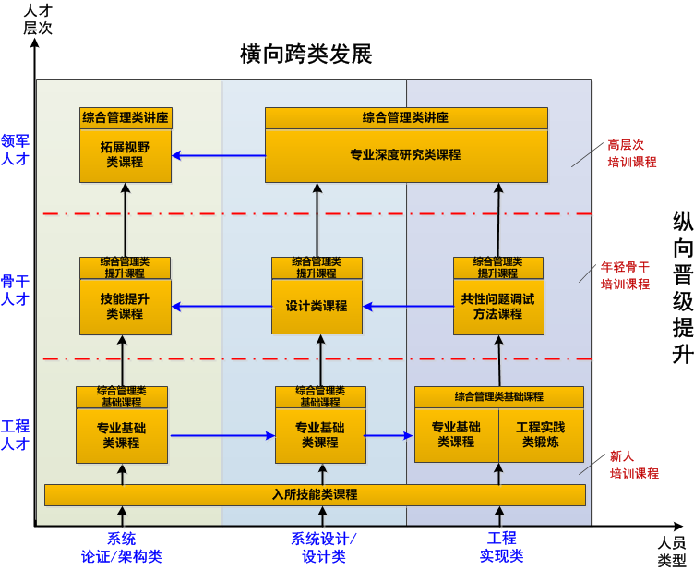
培养支持
课程大类
>>>在这里，你可以获得行业顶尖人才的指导和全方位的培养支持，为你的职业成功提供强大助力
新人培
训课程
入所技能类
专业基础类
工程实践类
综合管理基础类
行业顶尖人才传帮带
年轻骨干
培训课程
设计类
你将有机会在国内雷达领域顶尖专家的指导与帮助下快速成长为新一代国家雷达装备的研制者。
共性问题调试方法类
技能提升类
综合管理提升类
全方位多维度培养模式
高层次
人才培
训课程
拓展视野类
专业深度研究类
我们将为你提供全方位、多层次、多维度的培养课程，由雷达领域各专业专家传道授业帮助你畅通职业发展的通道。
综合管理类
IEE等会议论文学习

Slide 11
02
全面职业通道
每个初次踏入职场的同学都渴望收获满满，希望凭借自己的能力大干一场。在十四所，我们为你提供了能力唯上的职业晋升通道，丰富的职业发展模式以及强有力的培养支持，只要你够进取、敢挑战，在这里，你将获得全面的职业成长！

Slide 12
岗位晋升通道
常态化开展全员竞聘上岗，采用聘用制，打破任命制，唯能力不唯资历，构建覆盖各类人员的 “一岗多级”的职位体系，畅通各类人才职业通道。
专业技术类岗位
从高到低设置首席师、资深师、高级师、主任师、主管师、设计师、助理师、技术员等八个职级。
一般管理类岗位
从高到低设置高级业务主管、业务主管、业务主办、业务助理、业务员等五个职级。
从高到低设置三级技师、二级技师、一级技师、四级技工、三级技工、二级技工、一级技工、四级工、三级工、二级工、一级工等职级。
生产操作服务类岗

Slide 13
职业发展模式
职业发展通道畅通
>>>十四所有多样的职业发展模式，各种模式间可以互相转换，你能够根据兴趣选择相应的职业发展模式
你将有机会成为行业领军者
军品
研制
如果你对军工产品研发感兴趣，可以选择从事军品研制工作
民品
产业
创新
特区
如果你对技术创新感兴趣，可以进入创新特区组建项目团队
如果你对民品产业感兴趣，可以加入民品产业创新创业
你可以根据个人职业发展实现产业间跨类发展

Slide 14
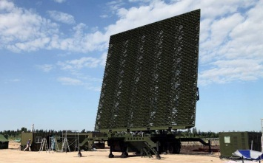
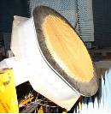
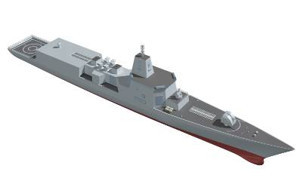
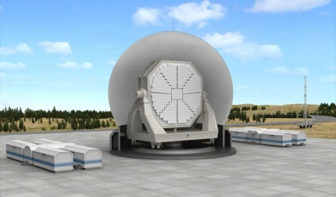
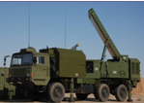
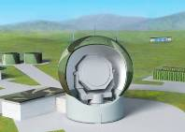
    ——你有机会成为国家主战雷达装备设计者
军品研发
    作为国家雷达及系统装备的主要供应商，依托强大的研发实力和科研平台，产品研发制造覆盖“陆、海、空、天”各领域。
    精密测量
    国土防空
    要地防空
    地面反导
    特种体制
    舰载领域
    机载预警
    机载火控
    侦查成像
    ……
全方位覆盖各领域现役主战装备
十四所的技术创新能力、新技术新体制雷达产品研制生产能力实现了跨越式发展，一批国际先进水平的雷达及其系统产品研制成功，保障了国防重点工程任务的顺利完成。

Slide 15
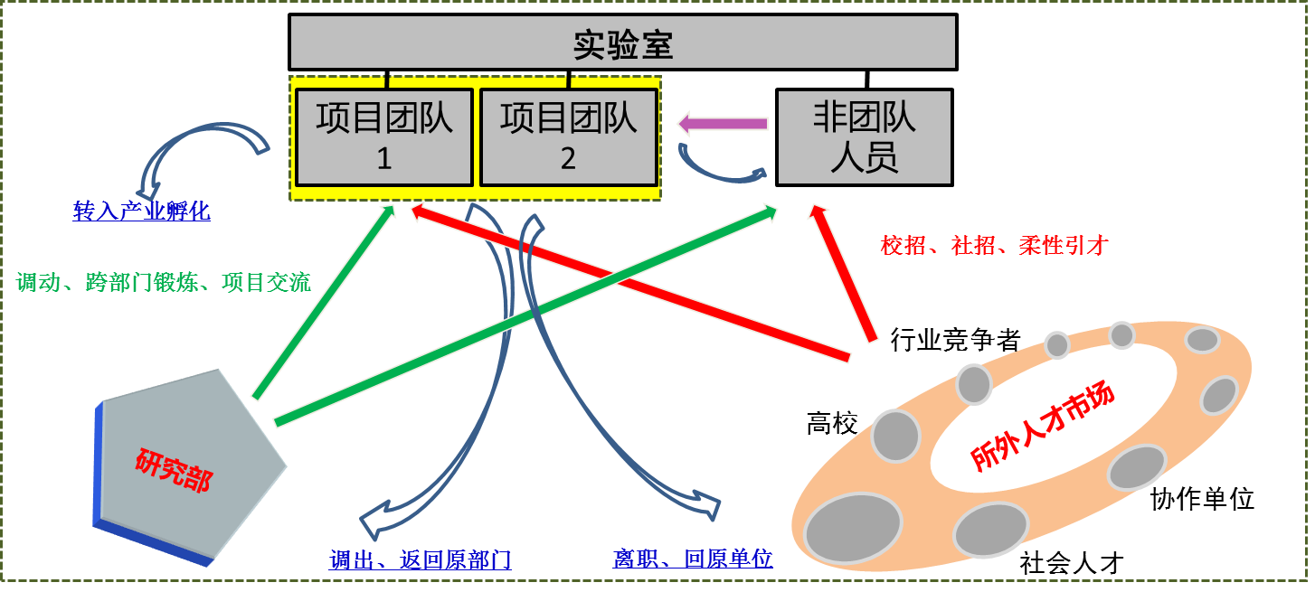




    ——你有机会成为创新技术的探索者
创新特区
    围绕战略发展需要确定创新平台项目，组建团队成员。构建项目运行机制，确保项目正常开展。制定考核激励措施，激发人才活力。同时畅通团队人员的内外部流动机制，规范项目经费，维护创新平台常态化运作。
组建项
目团队
规范项目
经费管理
构建项目
运行机制
畅通人员
退出路径
建立考核
激励机制
创新平台
常态化运作模式

Slide 16
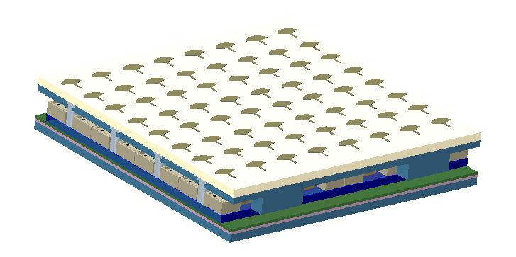
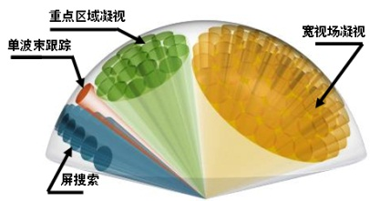
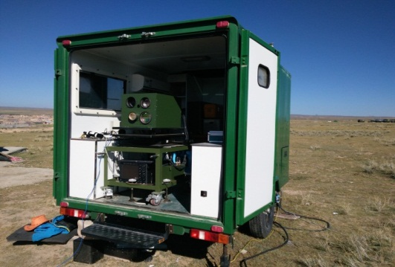
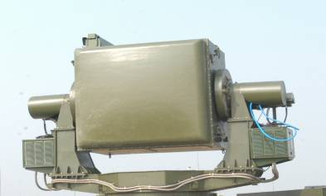
    ——你将可能成为雷达产品发展的引领者
创新特区
    我所作为主战雷达装备研制单位，其技术发展水平直接代表国家未来雷达装备技术发展方向。
    研究成果：
    ●国内首套太赫兹视频合成孔径雷达系统
    ●国内首次完成量子雷达远距离探测
    ●新体制反潜探测性能国内领先
    ●高集成、轻型片式无引线天线架构技术
    ●毫米波和太赫兹技术
    ● 5G大规模有源天线技术……
阵面高集成无引线技术
智能认知
  孵化中心技术转移项目：
  ●5G天线技术
  ●安防技术
  ●信息服务
  ●综合保障……
量子雷达实验现场
毫米波相控阵

Slide 17
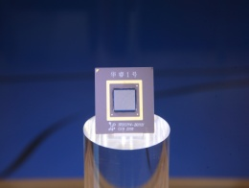
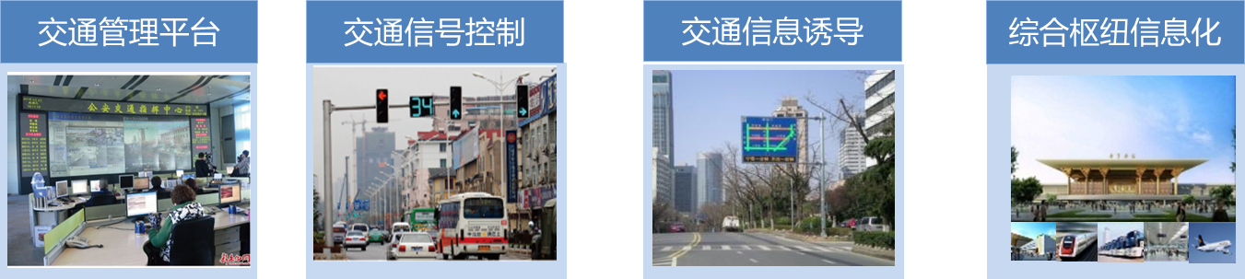
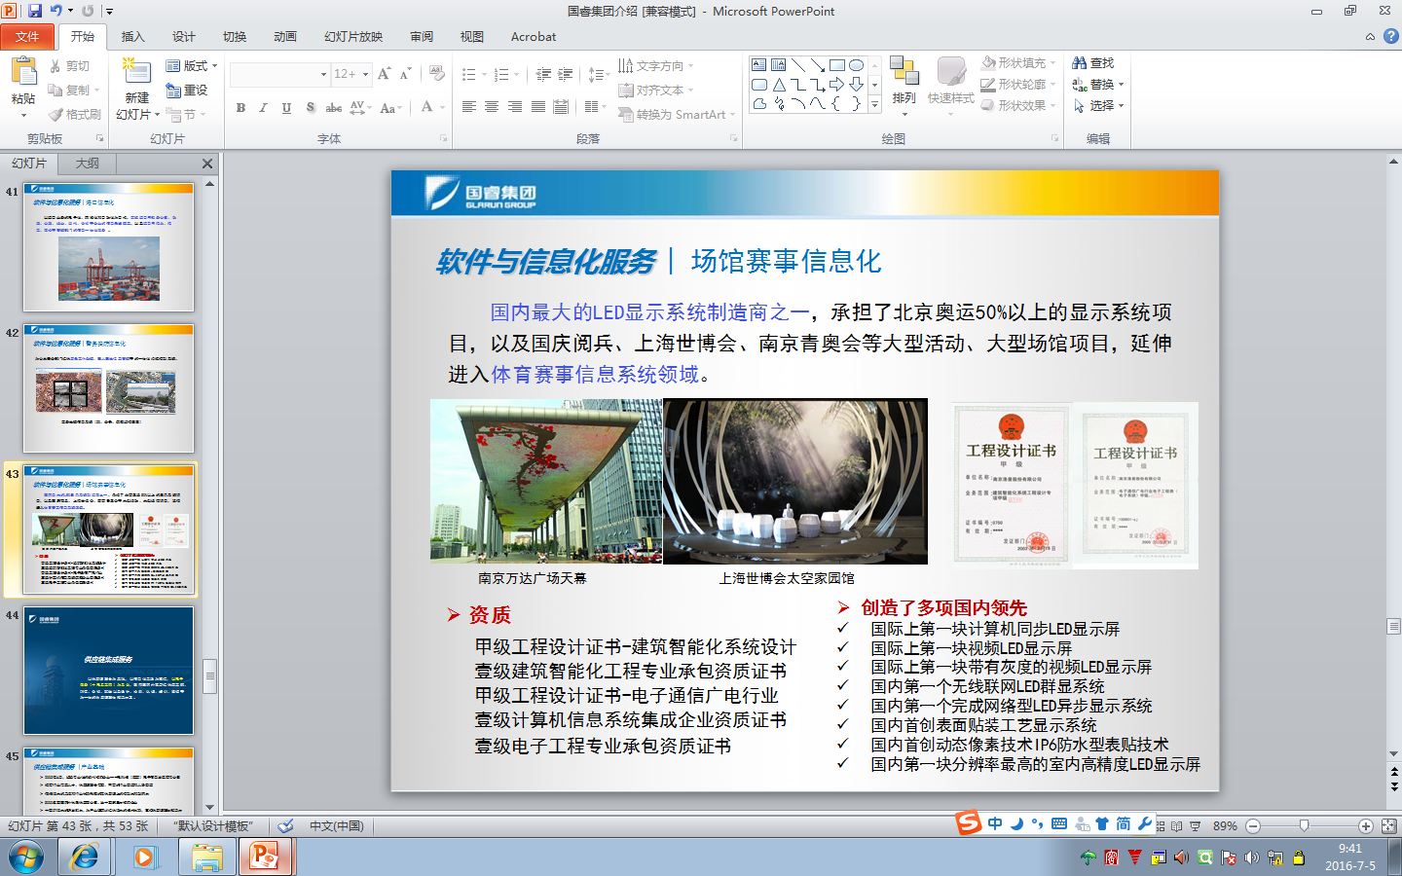
    ——你可以成为开拓创业的体验者
民品开拓
微波与通信
    “军品为本、民品兴业”，依托十四所强大的技术、人才资源，通过产业经营与资本运作“双轮驱动”，持续打造优势产业，聚力提升民品产业的行业地位。目前形成的四大板块：交通电子、现代物流、微波与通信、 软件与信息服务。
交通电子
现代物流
软件与信息服务

Slide 18
03
成功人生经历
小时候，我们很多人的理想是成为一名科学家，它代表着成功，被人所称羡。韶华易逝，如果我们回首自己的职业选择时，也许会自问，是否实现了小时候的梦想？是否经历了一个成功的人生？而在十四所，个人的贡献与国家的富强紧密联系在一起，共和国的荣誉簿上会刻上你成功的印迹，加入十四所，你的人生注定会不平凡。

Slide 19
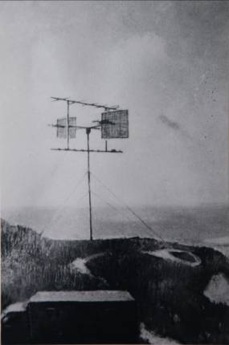
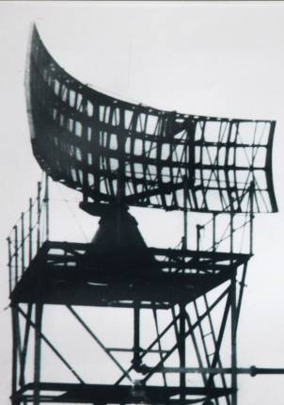
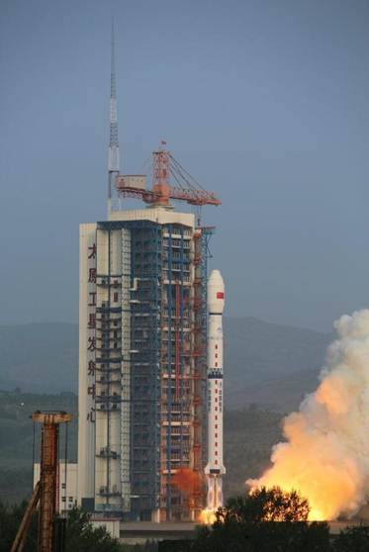
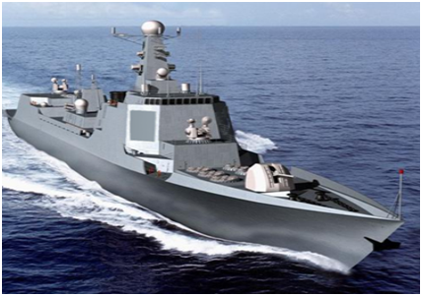
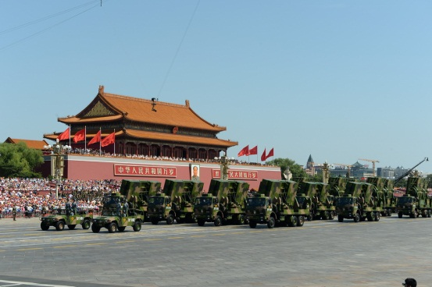
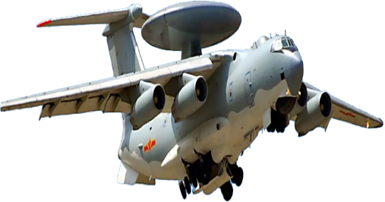
亲身参与和见证共和国的成长>>>
中国第一部自行制造的雷达、中国第一部微波雷达、中国第一支雷达部队……十四所创造了中国雷达的多个第一。
空警2000、中华神盾……十四所取得了另世界为之侧目的成就。
国庆阅兵、奥运会、卫星发射、中国055大驱下水……每个让国人引以为豪的瞬间，都会出现十四所人的身影。以往只能旁观的你，在十四所将作为亲历者参与其中，见证并保障共和国的成长。
中国第一部自行制造的雷达
中国第一部微波雷达
保障神州飞船与卫星发射
空警2000预警机雷达
中华神盾舰载雷达
十四所雷达产品参加阅兵式

Slide 20

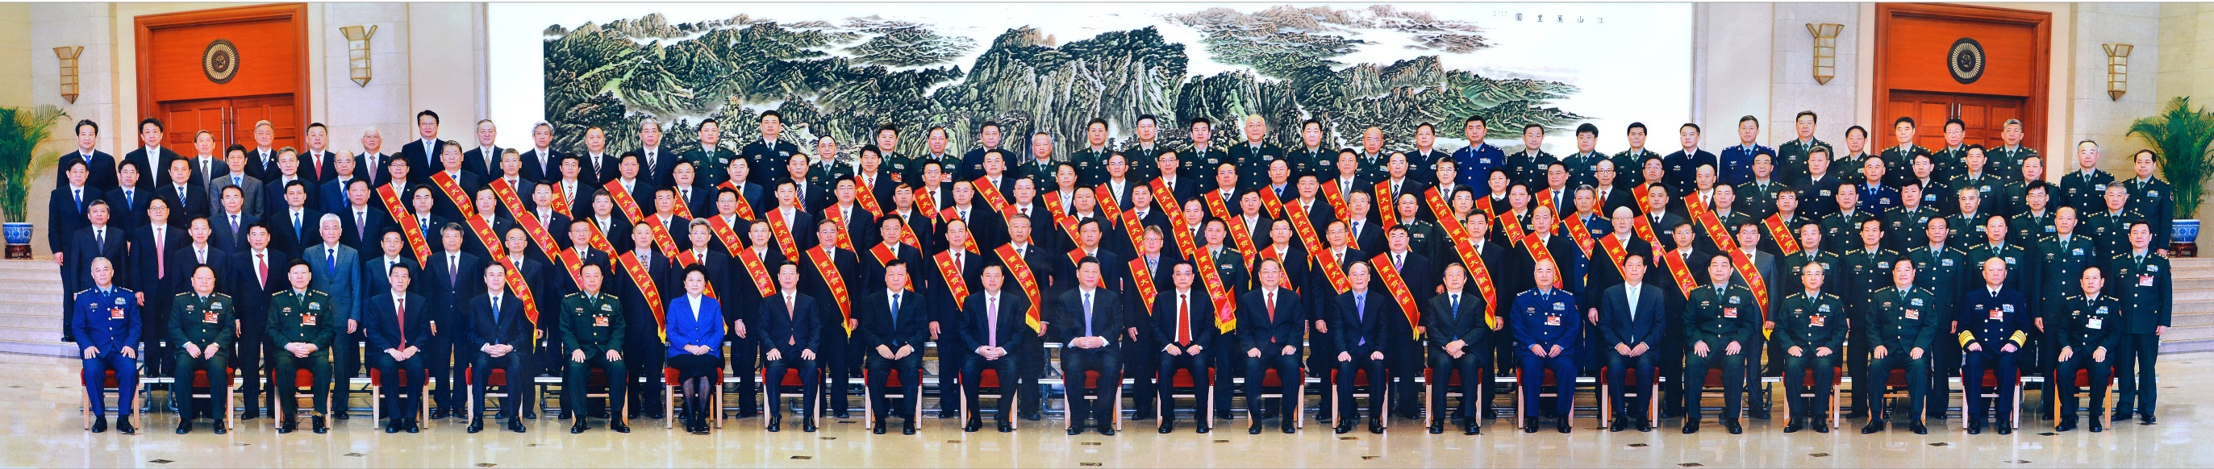
333人才 全国劳动模范 院士
政府特殊津贴 国防科工突出贡献
国家突出贡献 百千万人才工程
中国青年科技奖 国防科工杰出人才
五一劳动奖章 全国优秀科技工作者
……
获得领导人接见和国家荣誉>>>
在这里，你的贡献与祖国的国防建设紧密联系在一起，你所获得不仅仅是一家企业的物质奖励和晋升，更有国家的认可和荣誉。
我所职工受到习近平总书记等党和国家领导人亲切接见

Slide 21


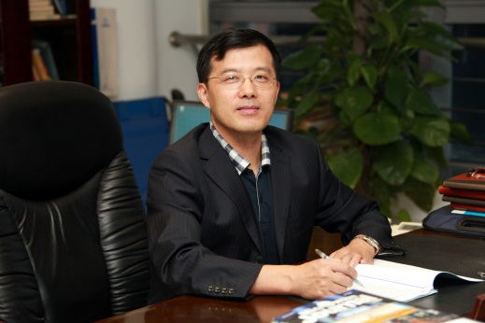
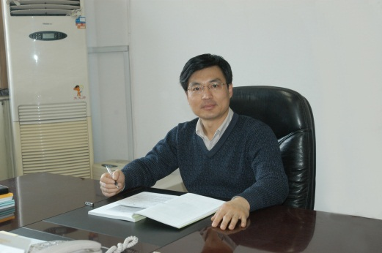
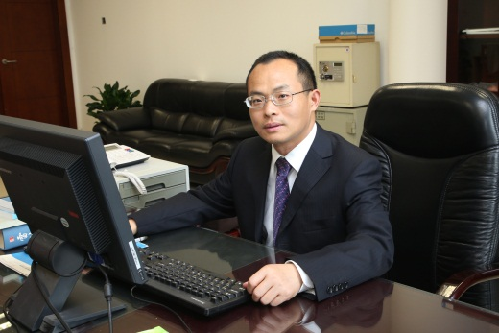
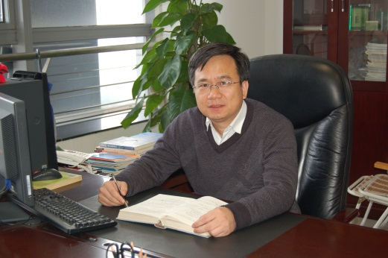
你也能在共和国的历史上刻下成功的印迹>>>
祖国和人民不会忘记对国家作出贡献的人们，加入十四所，用青春、热血和激情创造一个又一个另国人为之瞩目的成就，在共和国发展史上留下并将继续书写浓墨重彩的印迹。
张光义 工程院院士
中国相控阵雷达奠基人
贲德 工程院院士
中国机载PD火控雷达奠基人
邢文革
舰载多功能雷达领军人物
金林
雷达预研领军人物
张良
机载预警雷达领军人物
林幼权
星载高分辨合成孔径雷达领军人物

Slide 22
04
招聘需求
如今，中国的国民经济发展比任何时候都更急需强大的国防来支撑稳定的环境和冲破重重阻碍，我们热忱欢迎有志青年加入祖国国防现代化事业，我们为你们提供了全方位的生活保障和激励举措，2018年，我们需要这样的你…...

Slide 23
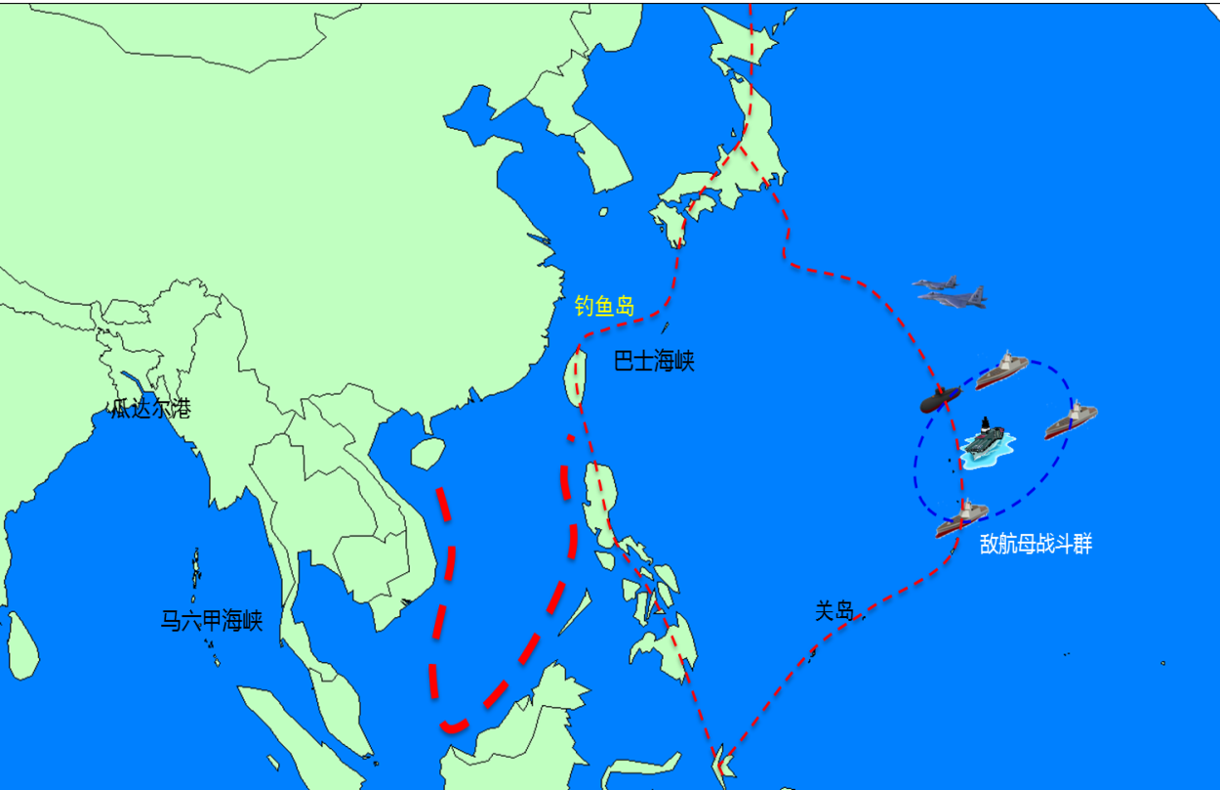
国民经济发展需要强大国防的支撑
当前国际形势多极格局初显，但大国竞争更激烈，我们面临的机遇和挑战并存。没有一个巩固的国防，没有一支强大的军队，和平发展就没有保障。
●地区热点或冲突不断，恐怖活动有增无减，军备竞赛加速扩大，我周边成为热点较为集中的地区之一。
  ●美加速推进亚太战略，遏制/围堵更加明目张胆，我们面临美军新型作战样式的重大挑战，美军新型精确打击手段的直接威胁。
国民经济的发展受形势影响难以外延，更需要稳定和平的环境，唯有依靠强大的国防来打破遏制和阻碍。

Slide 24
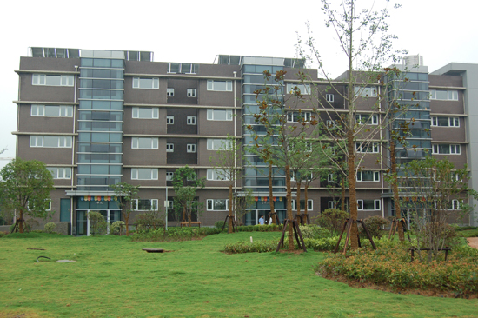
强大的国防建设需要优秀人才加入
>>>十四所为有志青年们提供了良好的工作保障
薪酬水平
博士：17万、21万年薪
20万、65万安家费
硕士：15-20万年收入
项目奖励
岗位分红权
住房保障
公积金、住房补贴（12%+12%）+24%
单身公寓
或领取租房补贴7200元/年

Slide 25
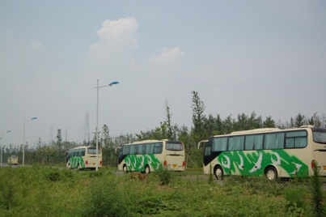
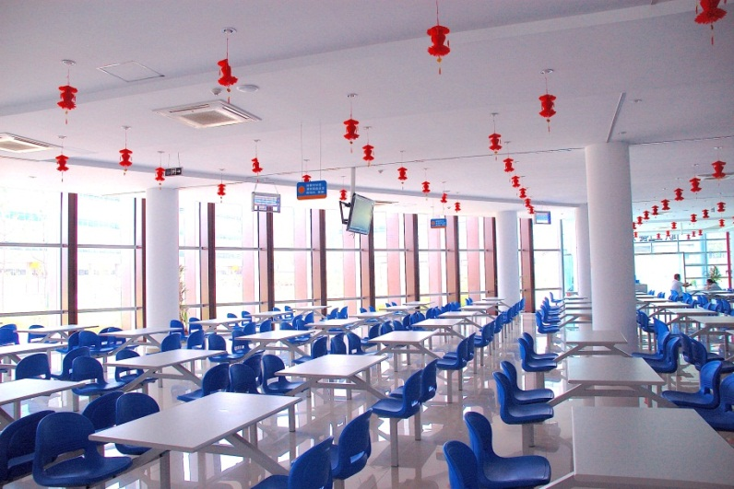
工作保障
交通保障
乘坐班车：18条班车线路 36辆班车 50个站点
或领取4800元交通补贴
餐饮保障
6000元伙食补贴

Slide 26
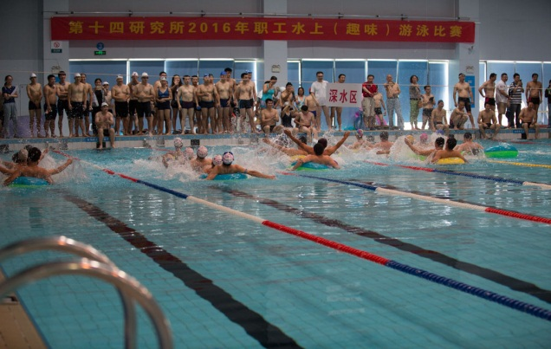

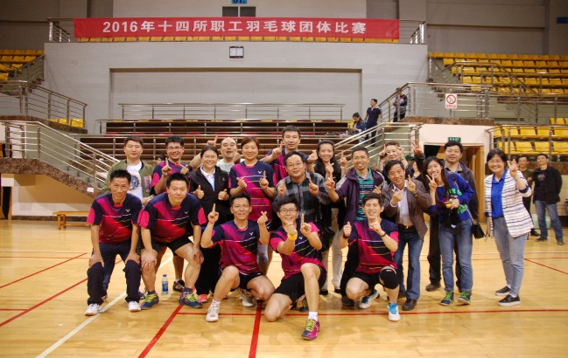

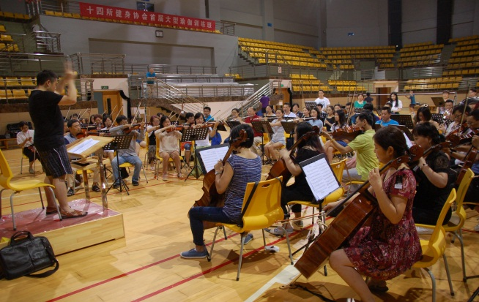
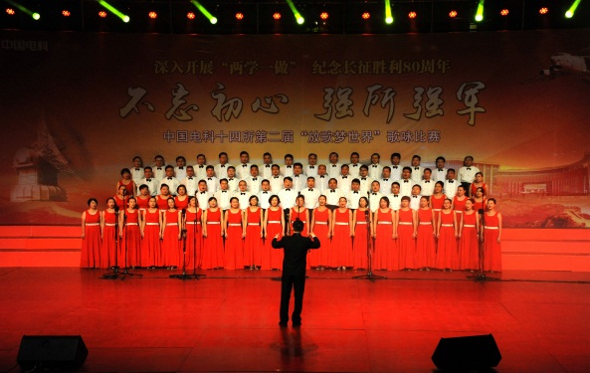
生活保障
休闲保障
9天高温假
11个兴趣社团
14天春节假
另还有带薪年休假

Slide 27
人才需求
2018年我们招聘以下专业的博士、硕士研究生：
部门类别 | 研究领域（主要从事的工作） | 专业需求
研究部 （一、二、三、四、五部） | 从事产品技术研发工作 | 一部：总体研究部 二部：系统研究部 三部：信息处理研究部 四部：天线微波研究部 五部：结构工艺研究部
重点实验室 （智能感知实验室） | 从事预先研究工作 | 声学、水声工程、数学、物理学、核科学与技术、通信与信息系统、信号与信息处理、电子科学与技术、控制科学与工程、计算机科学与技术、情报学等
工程实现部门 （装备部、微系统事业部） | 从事整机产品调试联试 从事组件设计及工艺研发 | 电子科学与技术、微电子与固体电子学、电磁场与微波技术、电子封装技术、通信工程、信息与信号处理
研发基础部门 （质量部、技术基础部、物资部、机动技安部） | 从事科研基础研究及科研保障研究 | 可靠性工程、计算机科学与技术、信息安全、机电工程、物流管理、档案学、多媒体技术
科研及市场管理部门 （科技部、发展部、规划运行部、国际合作部、财务部、人力资源部、法务办） | 从事科研计划管理、项目管理、市场营销、财务管理、人力资源管理、战略规划、法务管理等职能管理工作 | 电子类、通信类、机械类相关工科专业 管理科学与工程、企业管理、人力资源管理、法律、经济学、金融学、财务管理、审计、工业工程等

Slide 28

联系我们
我们热烈欢迎愿意从事工程研制、产品开发的毕业生到所里来工作，把自己的聪明才智献给祖国的国防现代化建设事业
网申地址：hr.nriet.com
微信公众号：中国电科十四所校园招聘
中国电子科技集团公司第十四研究所
尽责
创新

Slide 29


